Slide 1
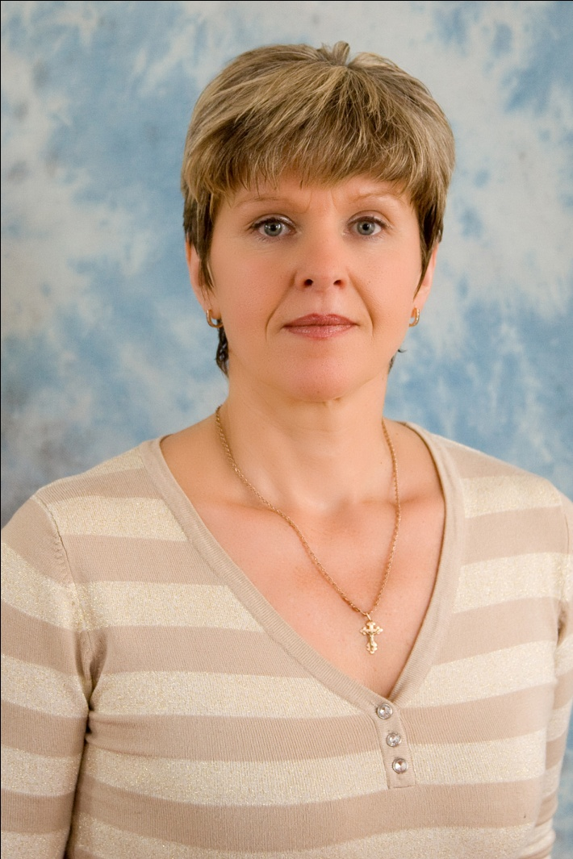
Сташина Людмила Георгиевна
Музыкальный руководитель
ГБДОУ детский сад № 27 Красногвардейского района
Санкт – Петербурга
Высшая квалификационная категория
2013 год

Slide 2
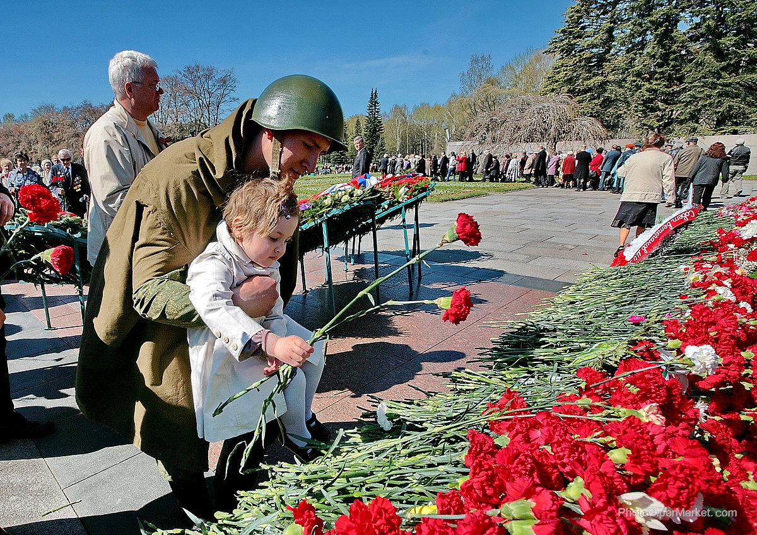
Направление работы
Формирование патриотических чувств дошкольника в области музыкального воспитания

Slide 3
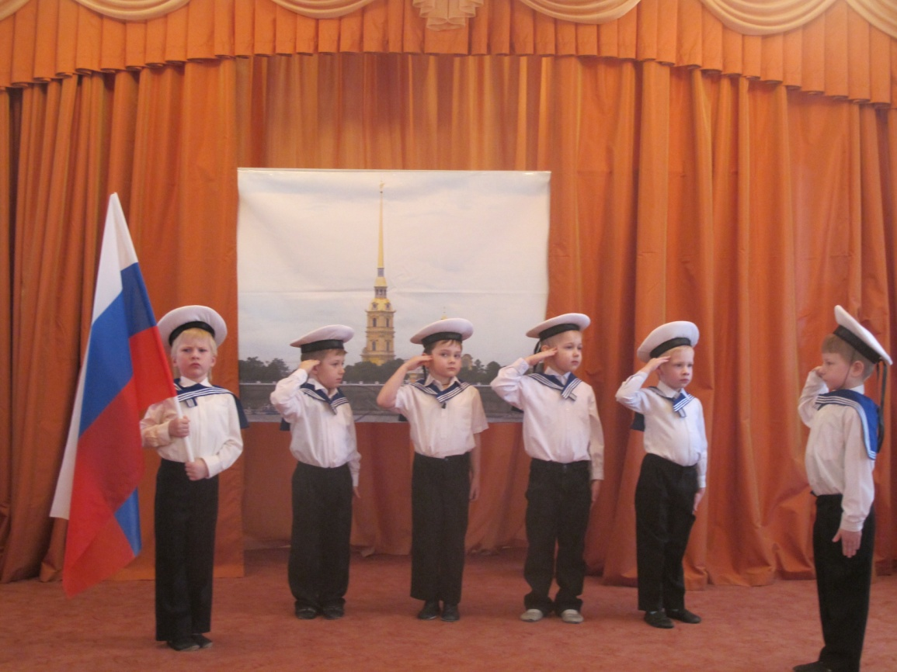
Цель:
Воспитание гуманной, духовно-нравственной личности, достойных будущих граждан России, патриотов своего отечества

Slide 4
Задачи:
Воспитание чувства привязанности к своему дому, близким, детскому саду,культурному наследию своего народа.
Воспитание любви и уважения к своей Родине – России, своей нации, толерантного отношения к представителям других национальностей, обществу вцелом.
Формировать активное эмоционально-положительное отношение к зажитникам Отечества, желание быть похожими на них.
Воспитание уважительного отношения к государственной символике, общественным праздникам, знакомству с лучшими образцами музыкальных произведений военно-патриотического харрактера.
Воспитание у детей любви к природе, желание беречь и защищать ее.

Slide 5
содердание работы
Мой дом, семья, мой детский сад
Защитники отечества
Любимый город
Патриотическое
воспитание
Наша родина - Россия
Земля – наш общий дом

Slide 6
Формы работы
Непосредственная образовательная деятельность.
Проекты.
Вечера досугов.
Праздники.
Работа с родителями.
Семинары для педагогов района.
Стендовые доклады.

Slide 7
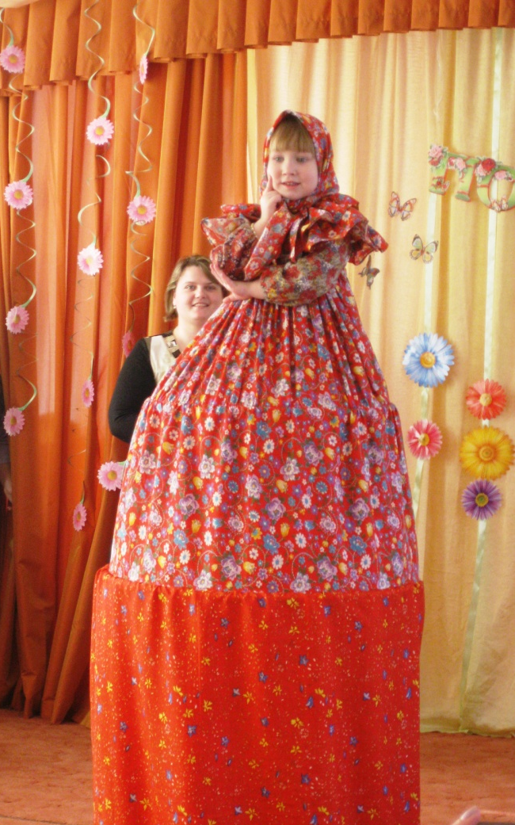
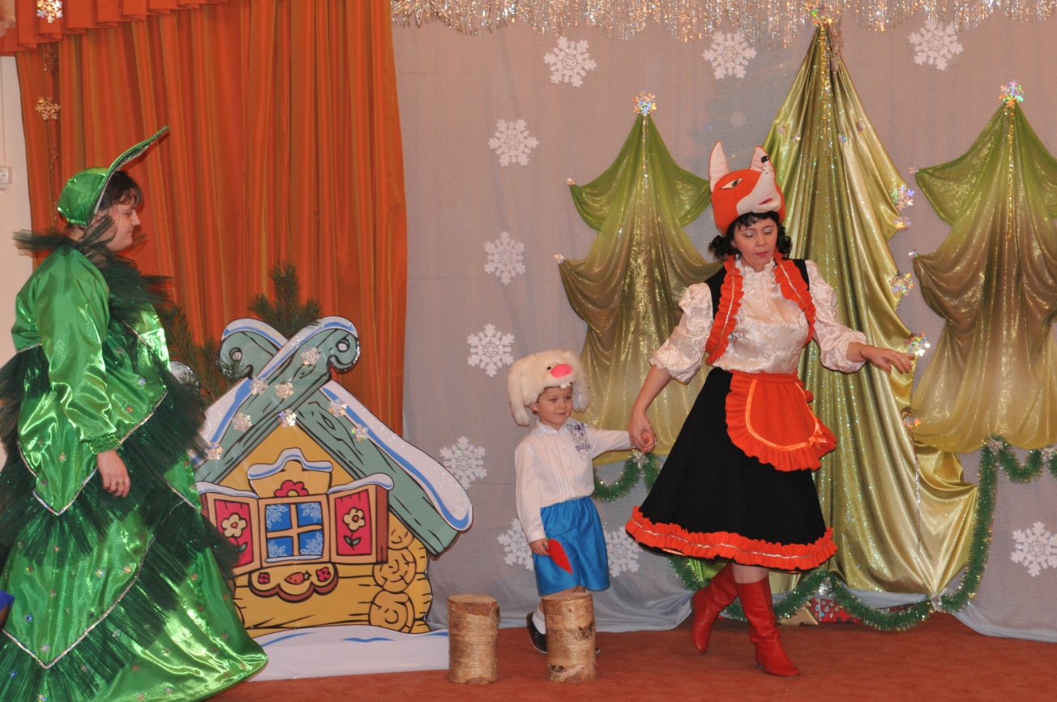
Наибольший эмоциональный отклик у детей и родителей вызывают различные праздники:
Мой любимый детский сад

Slide 8
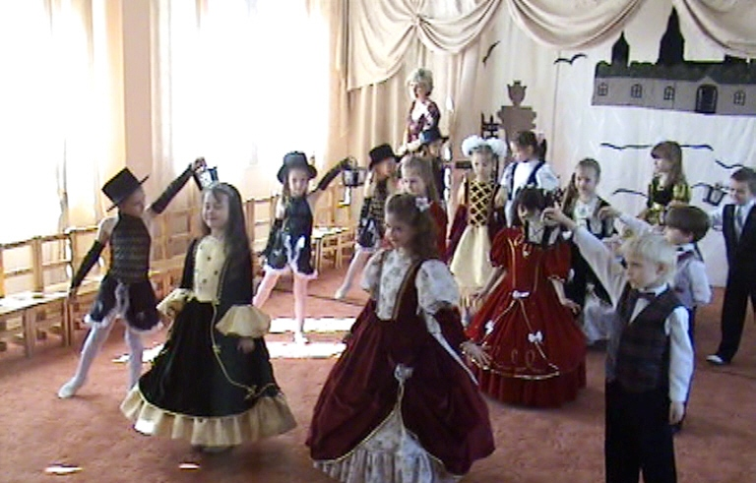
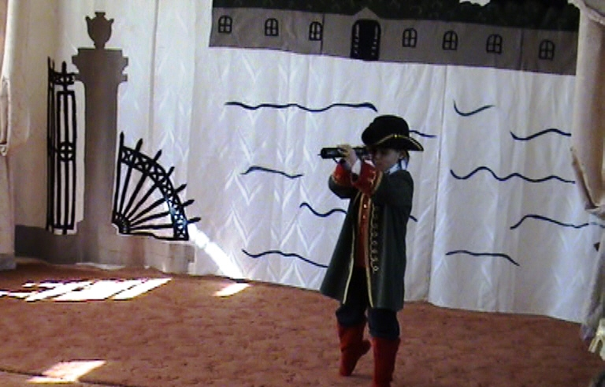
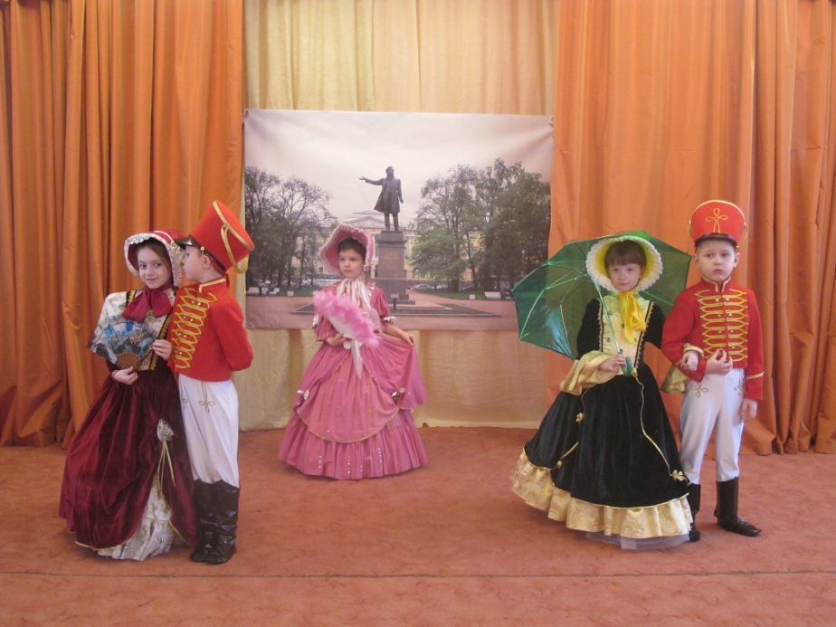
Люблю я всей душой красивый город мой

Slide 9
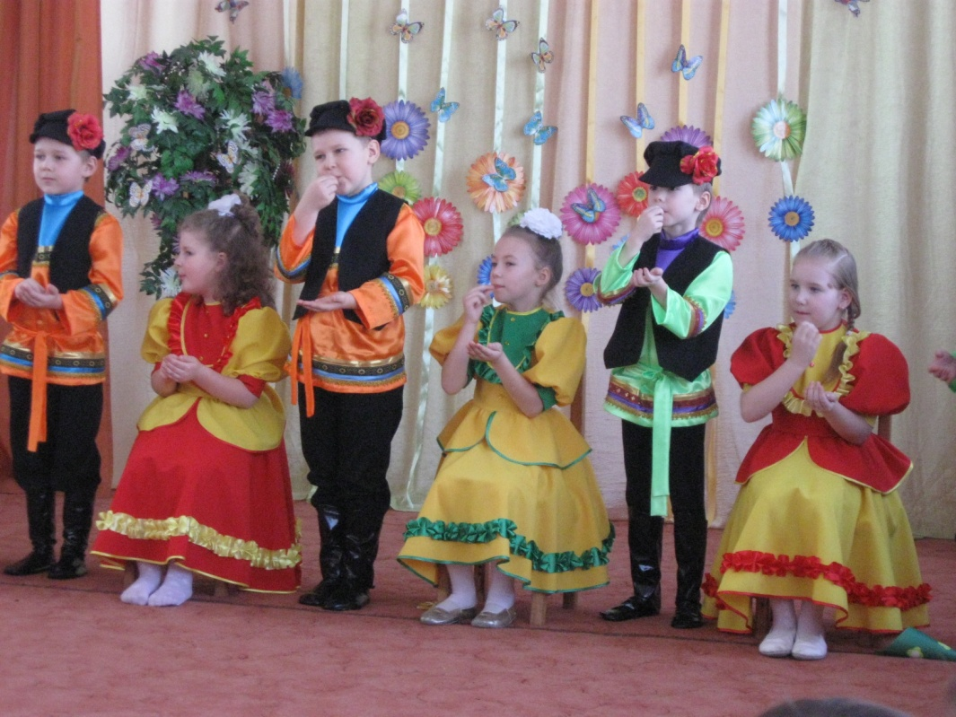
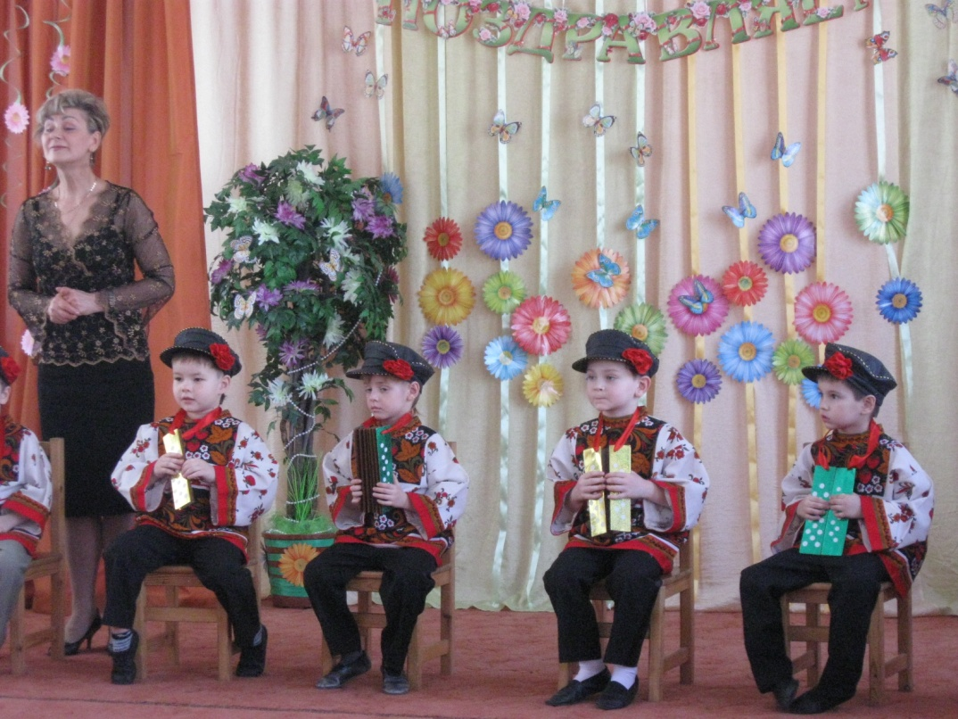
Россия – Родина моя

Slide 10
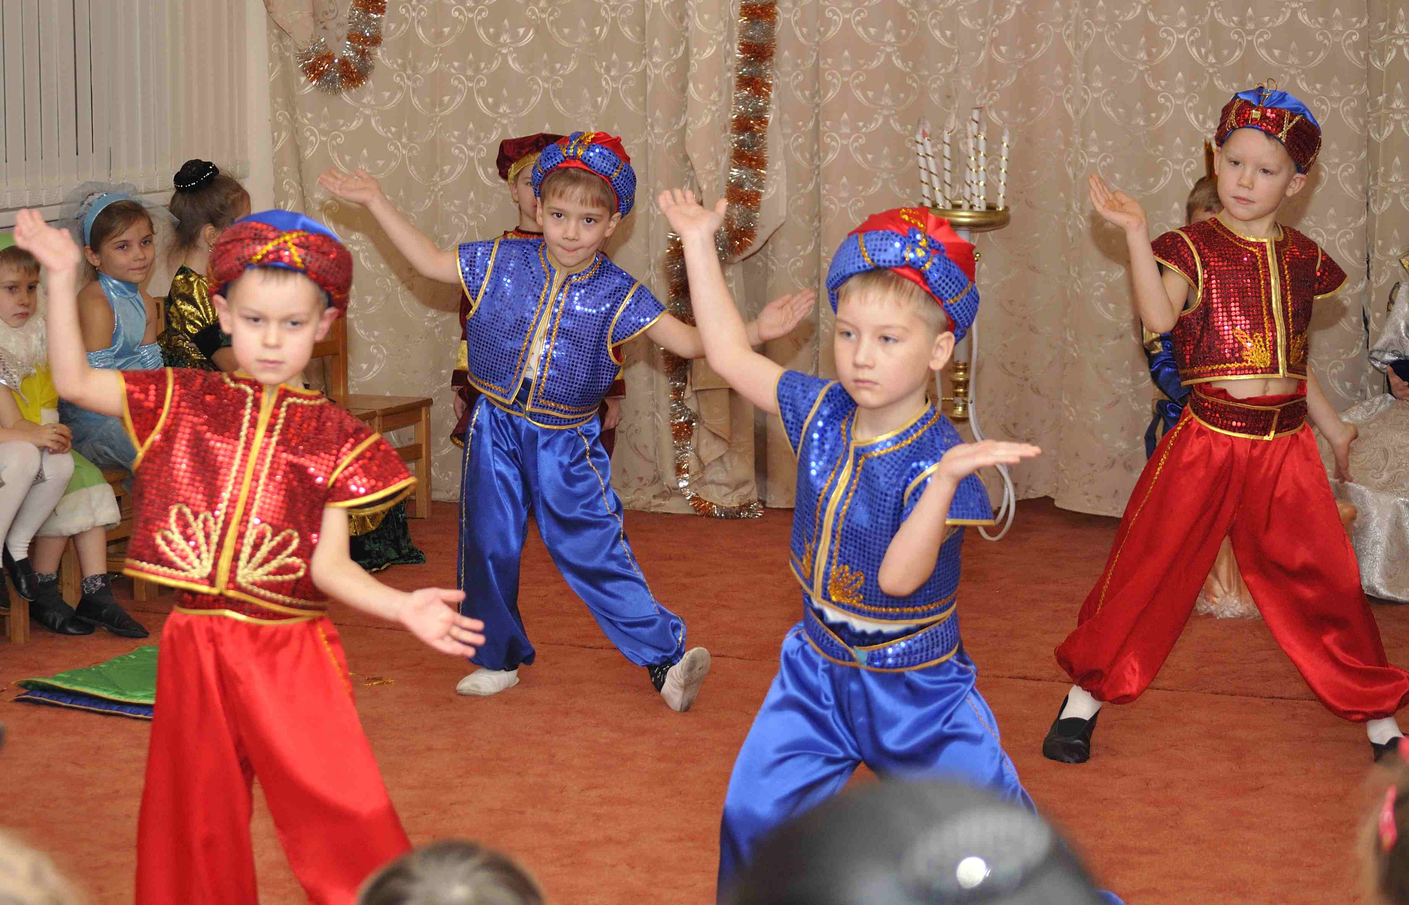
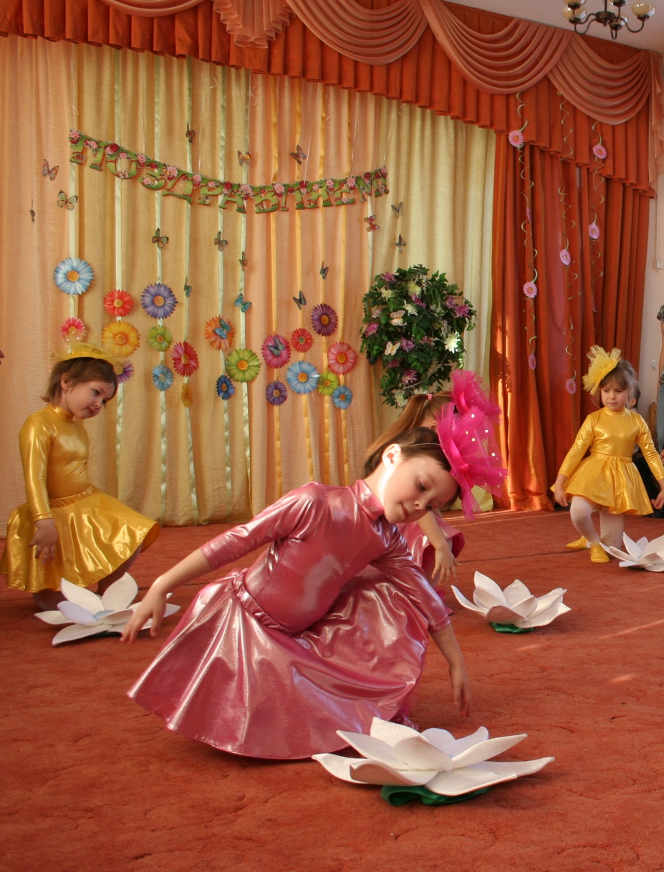
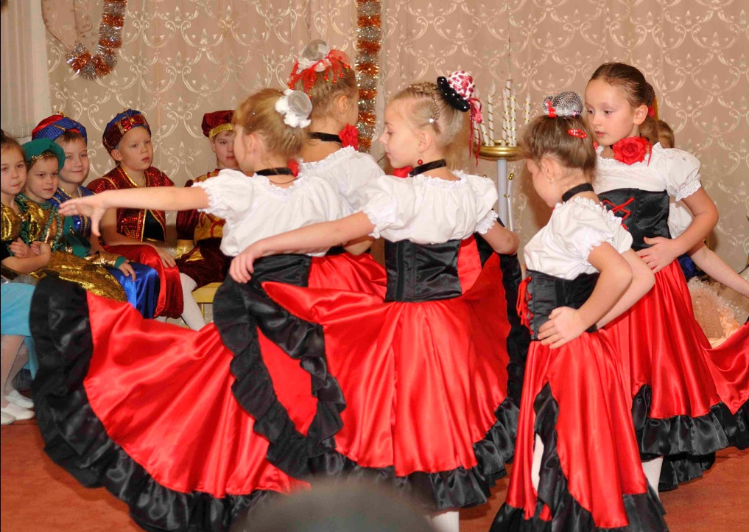
Мы – дети Земли!

Slide 11
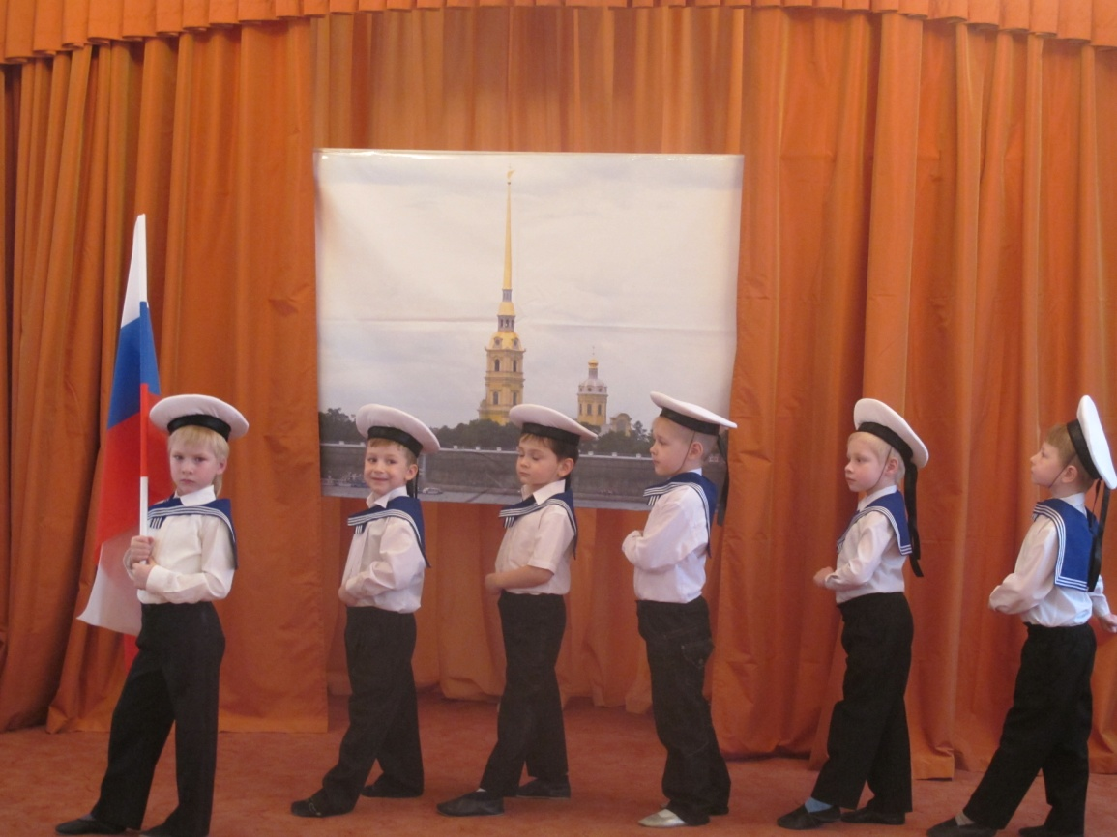
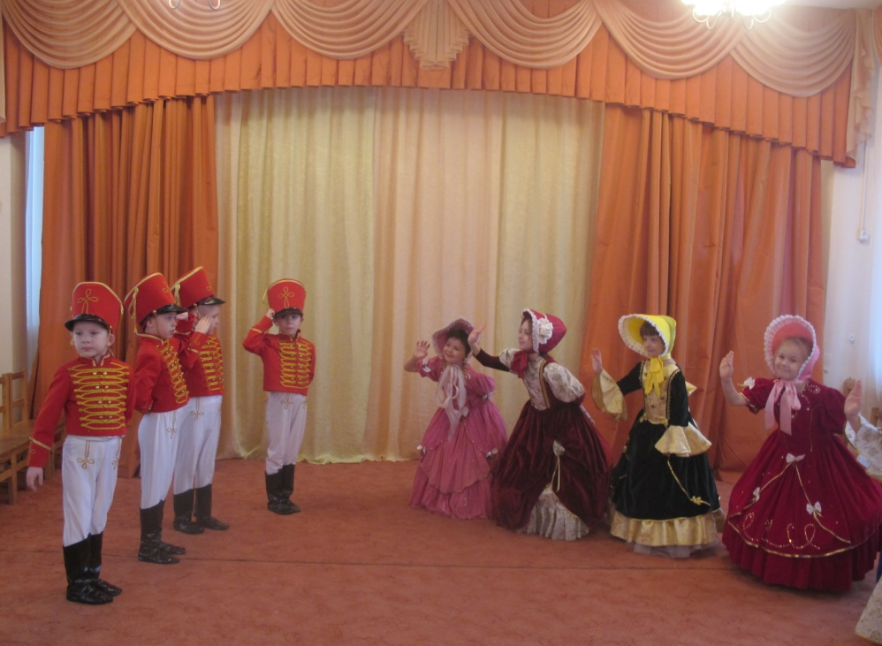
День защитников отечества

